Slide 1
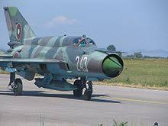
MIG-21 F-13 (MG-92)
Tekijät: joonas,nico,kasperi, timi ja miro

Slide 2
Alkuvaihe
Koneen kehittämisen perustana olivat Korean sodassa saadut kokemukset. Peruslähtökohtana oli kevyt hävittäjä. Prototyyppivaiheessa kone sai NATO-koodinimekseen "Faceplate" MiG-21:n prototyyppi Je-2 lensi ensi kerran 1955 MiG-21 F tuli Neuvostoliiton ilmavoimien palveluskäyttöön 1959. Ensimmäinen myös ohjusaseistuksella varustettu malli oli F - 13. Ohjukset olivat K 13 - infrapunaohjuksia. Konetta kutsuttiin nk. päivä- tai hyvänsään hävittäjäksi, millä viitataan vaatimukseen "nähdä" kohde sekä visuaalisesti että infrapuna-alueella. Infrapunaohjus ei toimi sumussa tai pilvessä lennettäessä.

Slide 3
Valmistus
MiG-21. Maailman eniten valmistettu yliääninen suihkukone. Ilmavoimillamme nämä olivat aktiivikäytössä vuosina 1963-68, mutta muutamia yksilöitä käytettiin senkin jälkeen ja viimeinen tämän konetyypin lento tapahtui maassamme vasta vuonna 1998. Kone on yli kaksinkertaisella äänen nopeudellaan ilmavoimiemme nopein hävittäjä näihin päiviin asti.

Slide 4
Loppuvaihe 1990-luvulla
Kuusi konetta modifioitiin Suomessa valokuvaustiedusteluversioksi vuodesta 1986 alkaen ja nämä koneet siirrettiin Tiedustelulentolaivueelle Tikkakoskelle.
MiG-21BIS-koneita tuhoutui erilaisissa lento-onnettomuuksissa kuusi kappaletta (MG-115, 117, 120, 122, 128, 139). MiG-21 oli ja on yhä edelleenkin Suomen ilmavoimien ainoa konetyyppi, joka pystyi ylittämään kaksinkertaisen äänennopeuden.

Slide 5
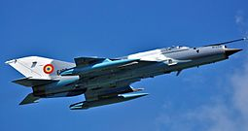
Yleistieto
Valmistettu Neuvostoliitossa vuonna 1959-1985
MiG-21:tä oli valmistettu 11 498 kappaletta
Esittely oli 1959 (MiG-21F)
Huippu nopeus: yli 2machia eli 2 ääni vallia

Slide 6
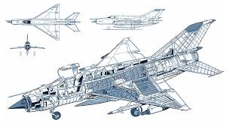
MiG-21-tyypin tasoista kalustoa ohjusaseistuksineen. Neuvostoliitolle oli keskeistä että puolueettoman Suomen ilmapuolustus kykenisi tarvittaessa estämään brittiläisten ja yhdysvaltalaisten pommituslentokonein Leningradin (nykyisen Pietarin) aluetta ja kaupunkia vastaan suunnattavat ilmaiskut. Suomelle hävittäjien hankinta sopi, sillä ilmatorjuntaohjusten hankinnoissa osittain samaan tarkoitukseen oli epäonnistuttu Yhdistyneen kuningaskunnan ja Yhdysvaltojen vastustaessa.

Slide 7
Konetyypit
MiG-21:iä on valmistettu montaa tyyppiä, mm. ensimmäisen sukupolven MiG-21F (tyyppi 72), MiG-21F-13 (tyyppi 74), toisen sukupolven MiG-21P, MiG-21PF, MiG-21PFS, MiG-21FL, MiG-21FPM, M-21/M-21M, MiG-21R. Kolmatta MiG-21 -sukupolvea edustivat MiG-21S, MiG-21SN, MiG-21SM, MiG-21I, MiG-21M, MiG-21MF, MiG-21SMT ja MiG-21MT.
Lopuksi MiG-21 -kehityksen neljänneksi vaiheeksi jäivät MiG-21bis:t. Myöhempien aikojen uudistettuja versioita olivat MiG-21-92 ja MiG-21-2000. Edullisemman ylläpidon ansiosta tyyppi on säilynyt käytössä pidempään kuin seuraaja Mikojan-Gurevitš MiG-23

Slide 8

Teknistä tietoa
Kärkiväli: 7,15 m
Pituus: 15,7 m
Tyhjäpaino: 4 980 kg
Suurin lentopaino: 8 315 kg
Suurin kuormituskerroin: +8 G
Moottori: Tumanski R-11 F-300, jonka suurin työntövoima perusmoottorilla on 39000 N, minimijälkipoltolla 49000 N ja maksimijälkipoltolla 49000 N
Suurin nopeus vaakalennossa korkealla on 2,05 Mach ja meren pinnan tasolla 1 200 km/h

Slide 9
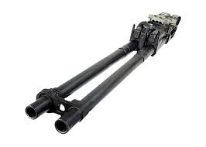
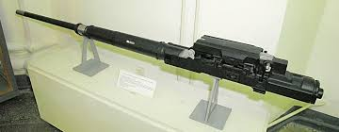
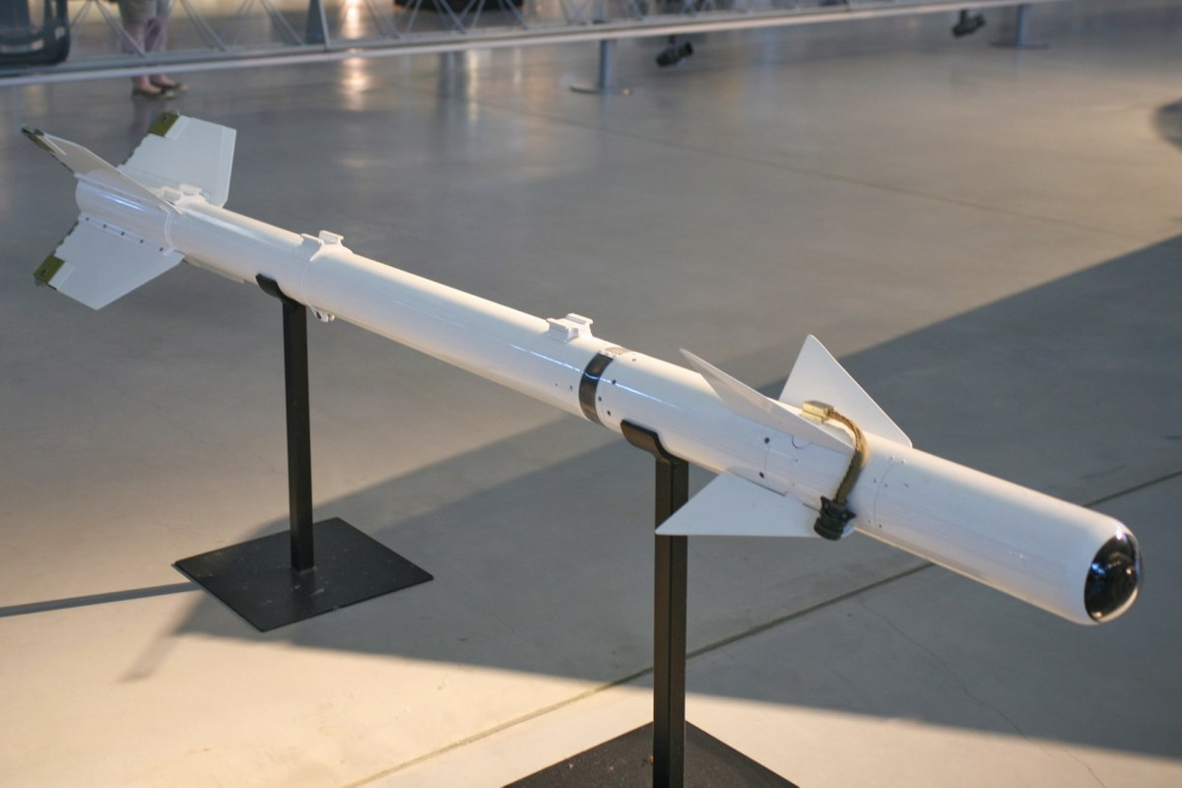
Aseistus
yksi 30 mm NR-30-tykki
kaksi R-13-ohjusta (NATOn koodinimi: AA-2 Atoll), jotka ovat infrapunaohjautuvia eli lämpöhakuisia ilmataisteluohjuksia
tai kaksi rakettimakasiinia, joissa on kummassakin 16 kappaletta 57 mm ilmasta maahan ammuttavia raketteja
Yksi kaksi piippuinen 23 mm gsh-23l

Slide 10
https://www.youtube.com/watch?v=MWmb5oEeWAM

